Slide 1
Государственное автономное профессиональное образовательное учреждение Тюменской области
«Тюменский педагогический колледж»
Классификация средств измерений. Государственная система обеспечения единства измерений.
Преподаватель: Лисина Екатерина Витальевна
Адрес эл. почты: katren17@mail.ru
Тел.: 8-982-986-52-26

Slide 2
План:
1.Цели, задачи урока
2. Изучение нового материала.
- Определение СИ
- Классификация СИ.
3. Работа с учебным элементом.
4. Выполнение практического задания

Slide 3
Цели, задачи урока
Цель учебного занятия – объяснить классификацию средств измерений, научиться пользоваться средствами измерений.
Задачи:
Образовательные (дидактические):
      Смогут дать определение средствам измерения;
      Изучить классификацию средств измерений;
      Познакомить с государственной системой обеспечения единства измерений;
      Разобрать 2 группу измерительных инструментов: «Штангенциркули»
Развивающие:
- Организовывать собственную деятельность, выбирать типовые методы и способы выполнения профессиональных задач, оценивать их эффективность и качество.
- Принимать решения в стандартных и нестандартных ситуациях и нести за них ответственность
- Осуществлять поиск и использование информации, необходимой для эффективного выполнения профессиональных задач, профессионального и личностного развития
- Использовать информационно-коммуникационные технологии в профессиональной деятельности
Воспитательная:
- Осознание социальной и практической значимости изученного материала;
- Работать в коллективе и команде, эффективно общаться с коллегами, руководством, потребителями.
- Ориентироваться в условиях частой смены технологий в профессиональной деятельности.

Slide 4
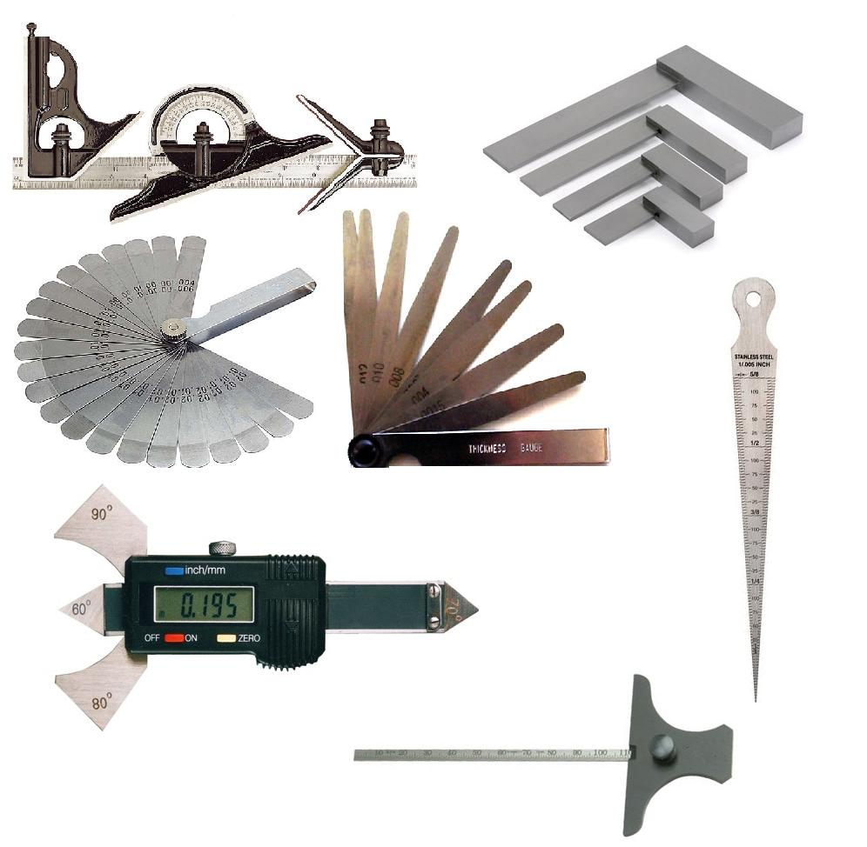
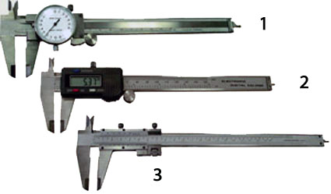
ИК 1 Средство измерения СИ -
это техническое средство или совокупность средств, применяющееся для осуществления измерений и обладающее нормированными метрологическими характеристиками. При помощи средств измерения физическая величина может быть не только обнаружена, но и измерена.

Slide 5
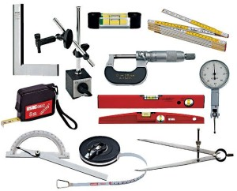
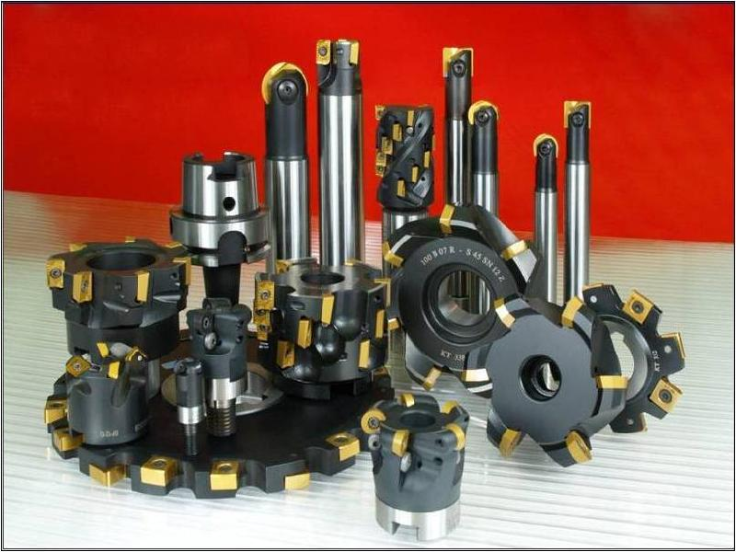
ОК 1 Задание
Из перечисленного инструмента определите средства измерения.
Б)
А)

Slide 6
ОС 1 Обратная связь
Правильный вариант ответа:
Б)

Slide 7
ИК2 Классификация СИ
СРЕДСТВА ИЗМЕРЕНИЙ
По Назначению
Меры
Измерительные преобразователи
Измерительные приборы
Измерительные установки
Измерительные системы
ПО Метрологическим функциям
Эталоны
Рабочие СИ

Slide 8
ОК2 Задание
В классификации СИ соотнесите по группам: по назначению, по метрологическим функциям
Эталоны;
Меры;
Измерительные преобразователи;
Измерительные установки;
Рабочие СИ;
Измерительные приборы;
Измерительные системы.

Slide 9
ОС2 Обратная связь
По назначению:
Меры;
Измерительные преобразователи;
Измерительные установки;
Измерительные приборы;
Измерительные системы.
По метрологическим функциям
- Эталоны;
- Рабочие СИ.

Slide 10
ИК3 Классификация контрольно-измерительных средств
По числу
параметров
Одномерные
Многомерные
По степени автоматизации
Ручные
Механизированные
Полуавтоматические
Автоматические
По характеру применения
Универсальные
Контрольные
Специальные

Slide 11
ОК3 Задание
Классификация контрольно-измерительных средств: по характеру применения инструменты делятся на:
1.
2.
3. ….

Slide 12
ОС 3 Обратная связь
Правильный ответ:
По характеру применения инструменты делятся на:
Универсальные
Контрольные
Специальные

Slide 13
Универсальные СИ
рычажно-механические
оптические
оптико-механические
пневматические;
электроинструмент.
Механический : штриховой инструмент с нониусом

Slide 14
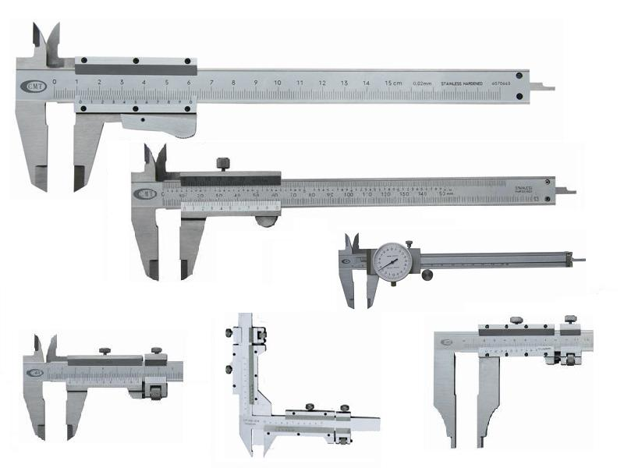
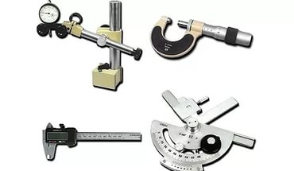
Механический штриховой инструмент с нониусом

Slide 15
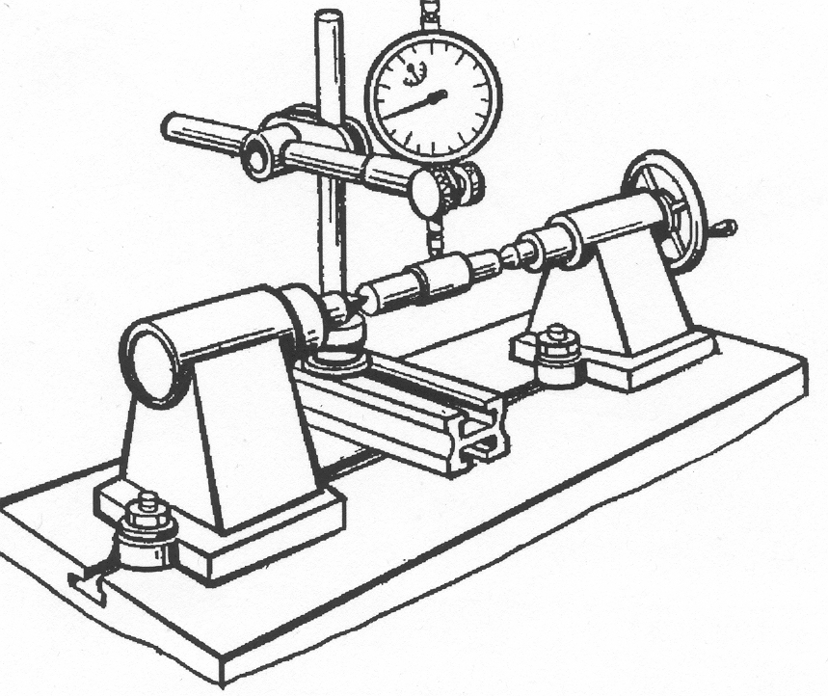
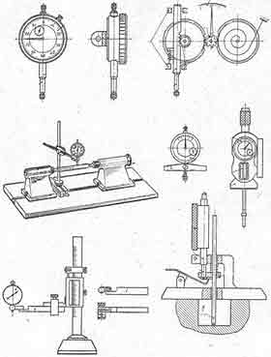
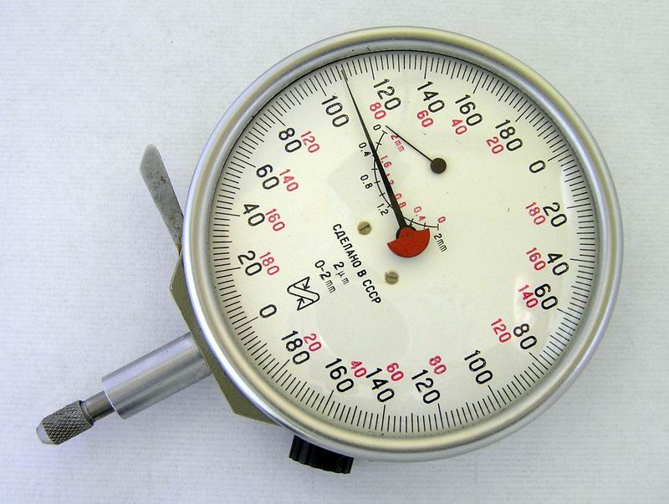
Рычажно-механические

Slide 16
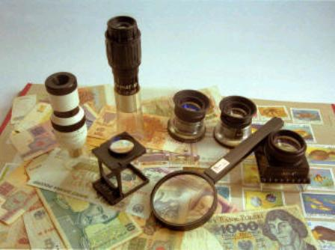
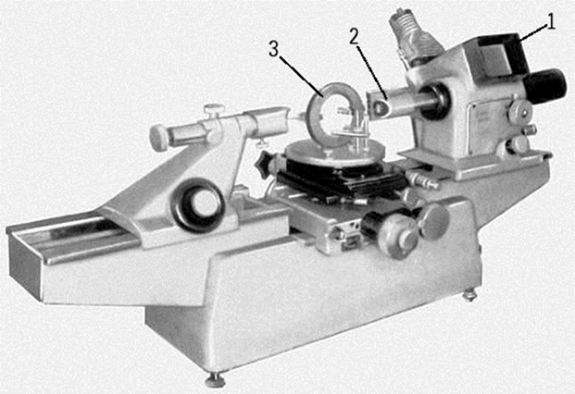

Оптические; Оптико- механические

Slide 17
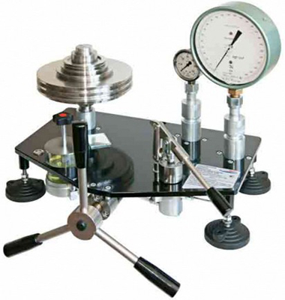
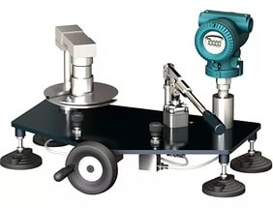
Пневматические

Slide 18
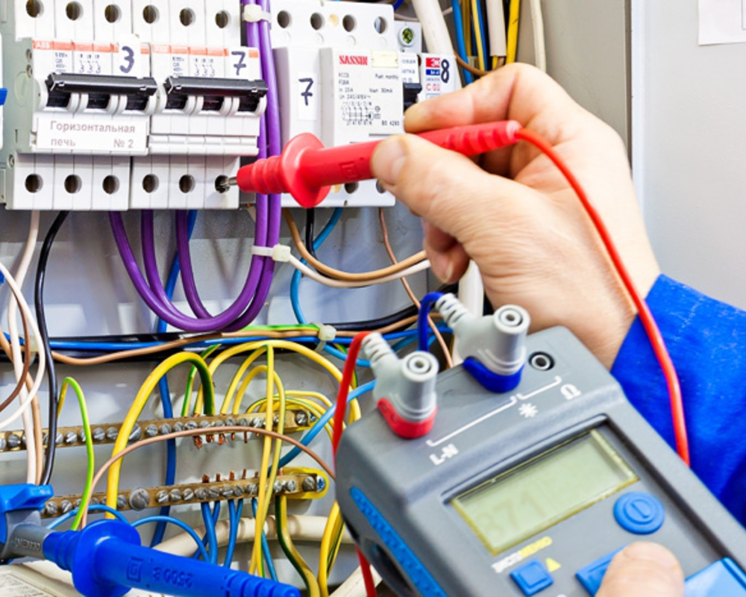
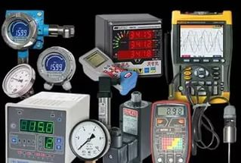
Электроинструменты

Slide 19
Работа с учебным элементом:
 | УЧЕБНЫЙ ЭЛЕМЕНТ Наименование: Типы штангенциркулей, устройство и принцип измерения. Профессия/Специальность: Автоматизация технологических процессов и производств
Цели:
Закончив изучение данного Учебного Элемента, Вы сможете:
знать существующие и виды и область применения штангенинструментов;
знать последовательность чтения показаний шкалы нониуса штангенинструментов;
знать особенности конструкции и приемы измерения штангенциркулями;
знать конструкцию и приемы измерения штангенглубиномерами;
знать конструкцию, приемы измерения и разметки штангенрейсмасом.
Оборудование, материалы и вспомогательные средства
Не требуются
Сопутствующие учебные элементы:
Модели универсальных фрезерных станков и их технологические возможности
Схемы базирования заготовок при фрезеровании плоскостей.
Конструкция и геометрия торцовых фрез.

Slide 20
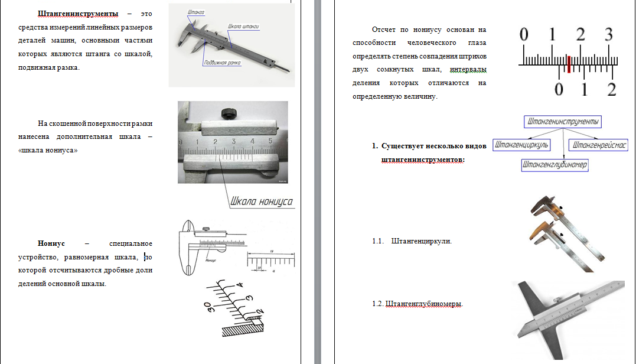
Учебный элемент: Типы штангенциркулей

Slide 21
Учебный элемент: Типы штангенциркулей

Slide 22
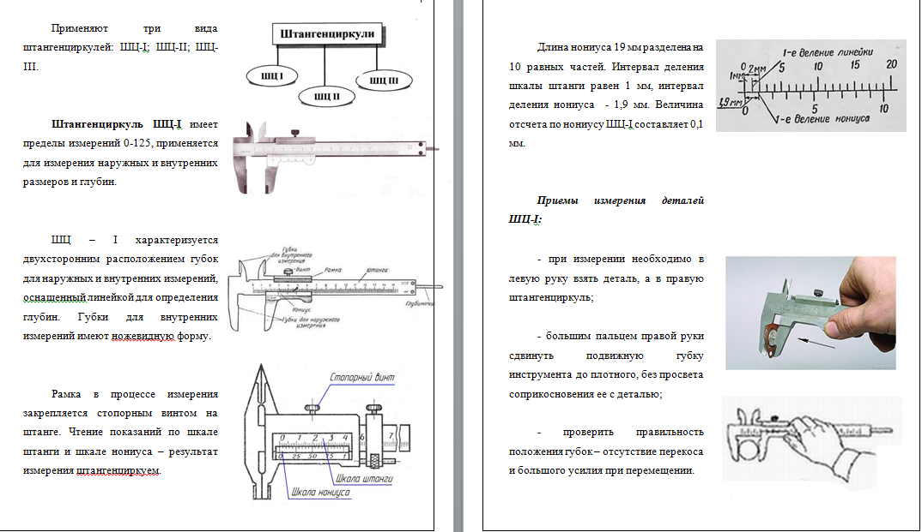
Учебный элемент: Типы штангенциркулей

Slide 23
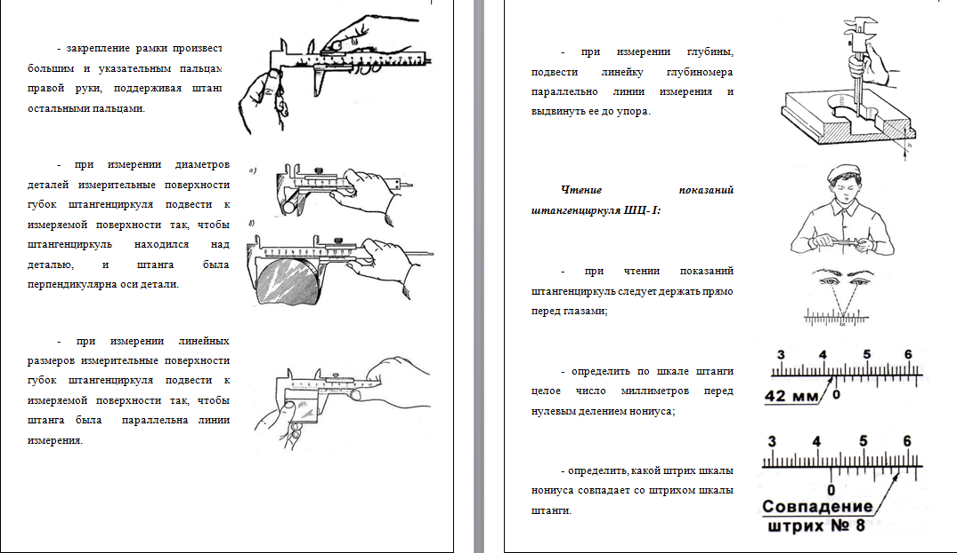
Учебный элемент: Типы штангенциркулей

Slide 24
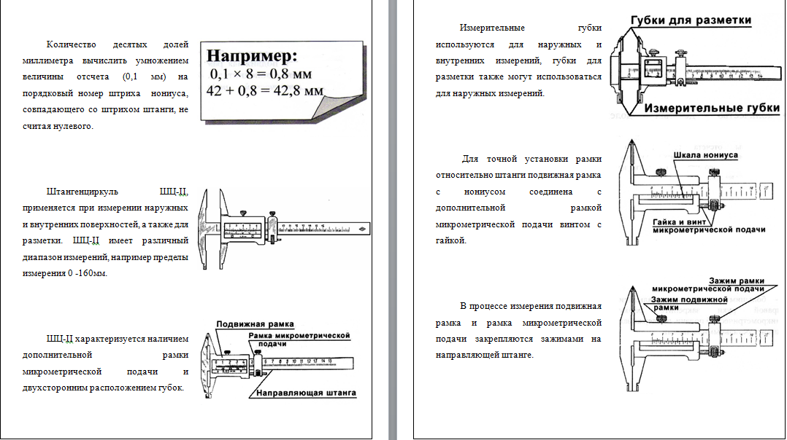
Учебный элемент: Типы штангенциркулей

Slide 25
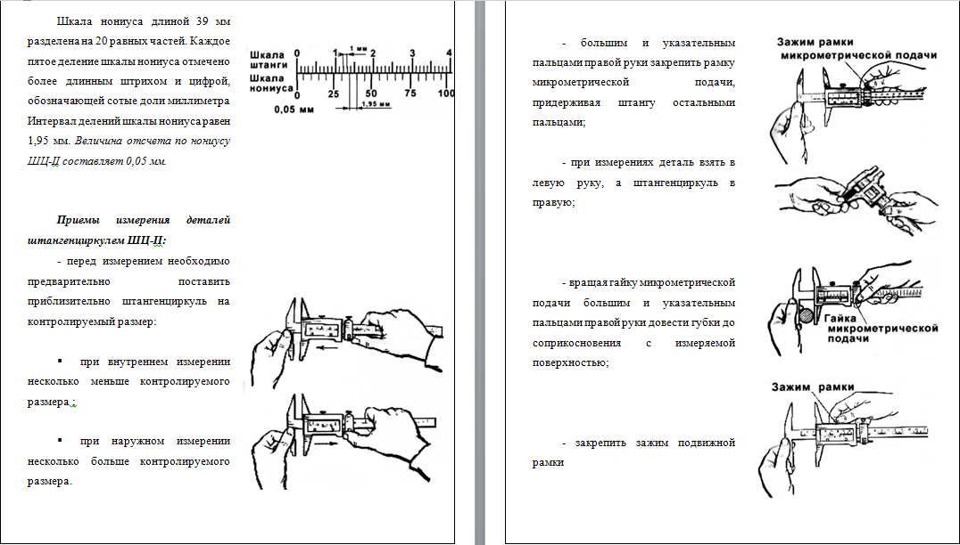
Учебный элемент: Типы штангенциркулей

Slide 26
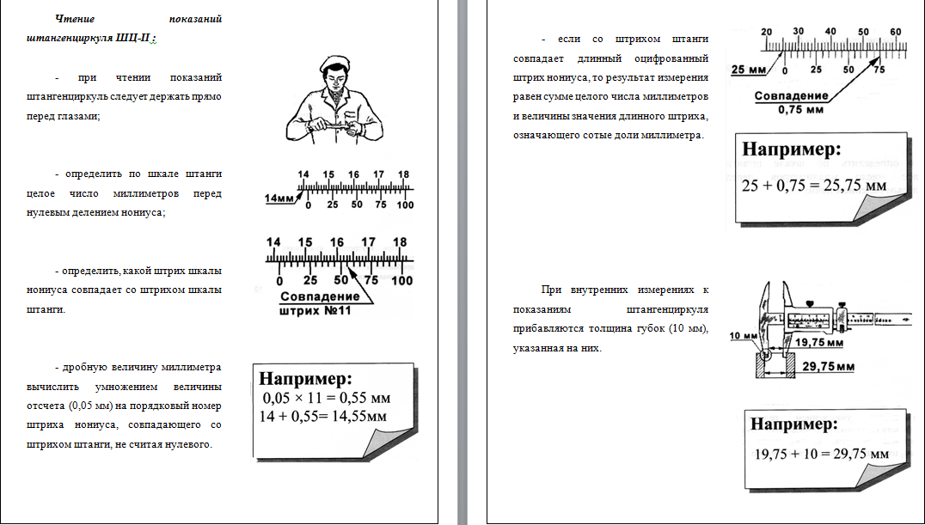
Учебный элемент: Типы штангенциркулей

Slide 27
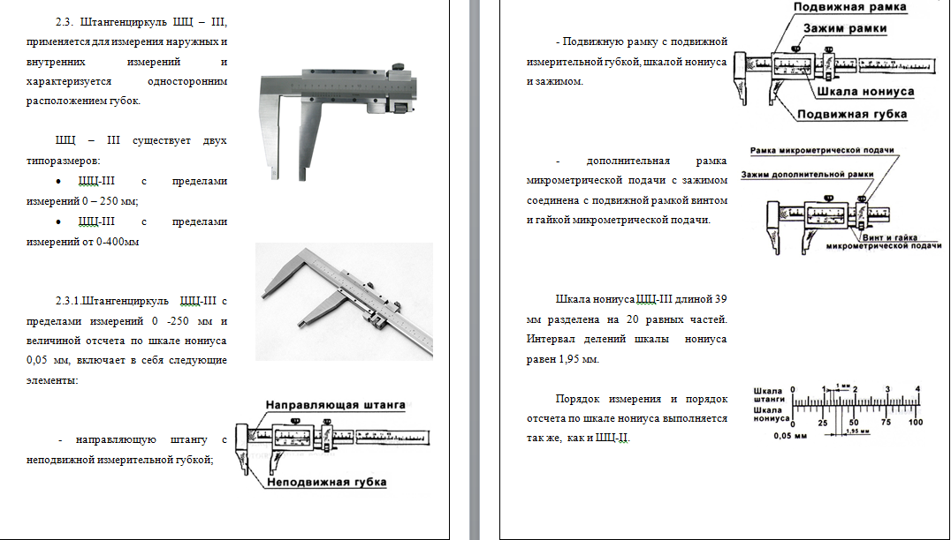
Учебный элемент: Типы штангенциркулей

Slide 28
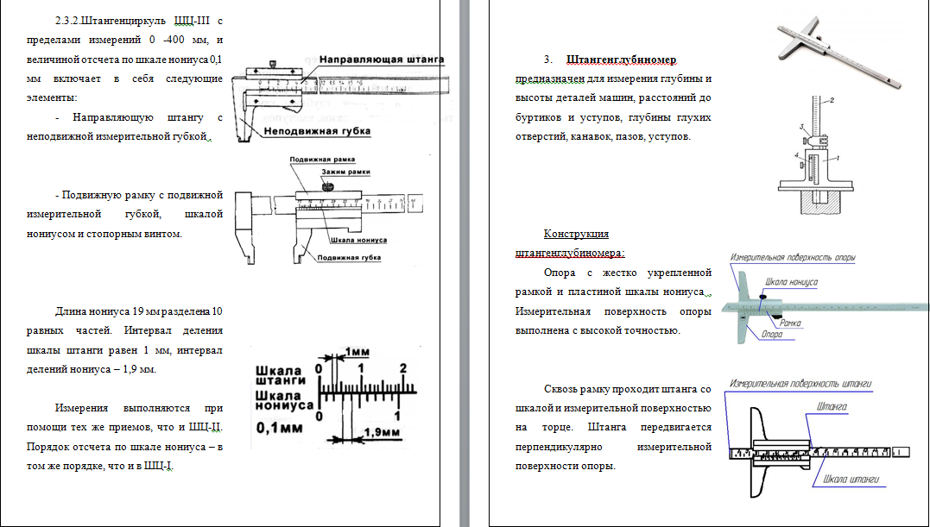
Учебный элемент: Типы штангенциркулей

Slide 29
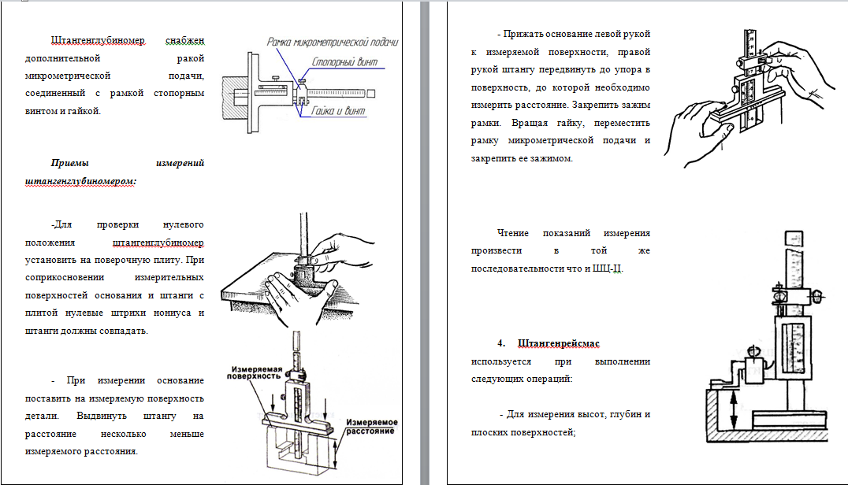
Учебный элемент: Типы штангенциркулей

Slide 30
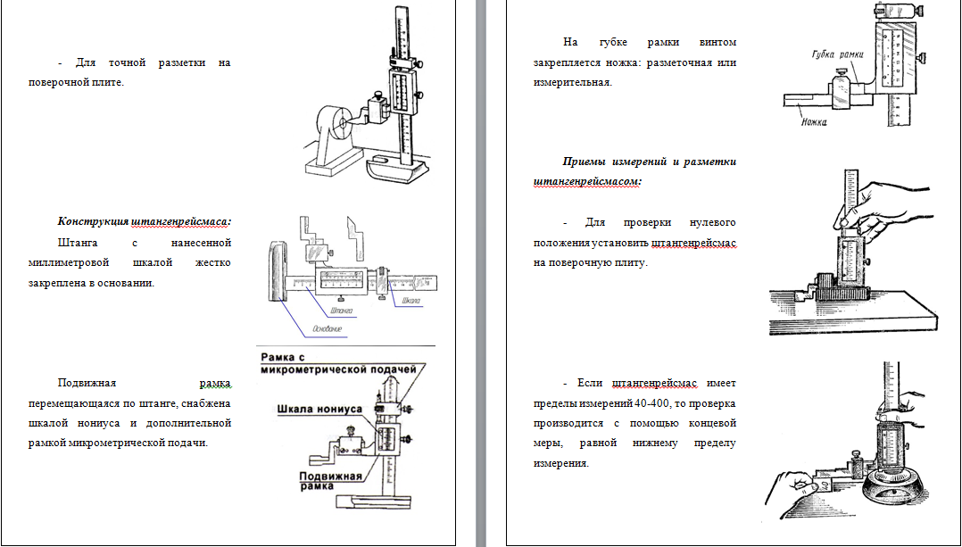
Учебный элемент: Типы штангенциркулей

Slide 31
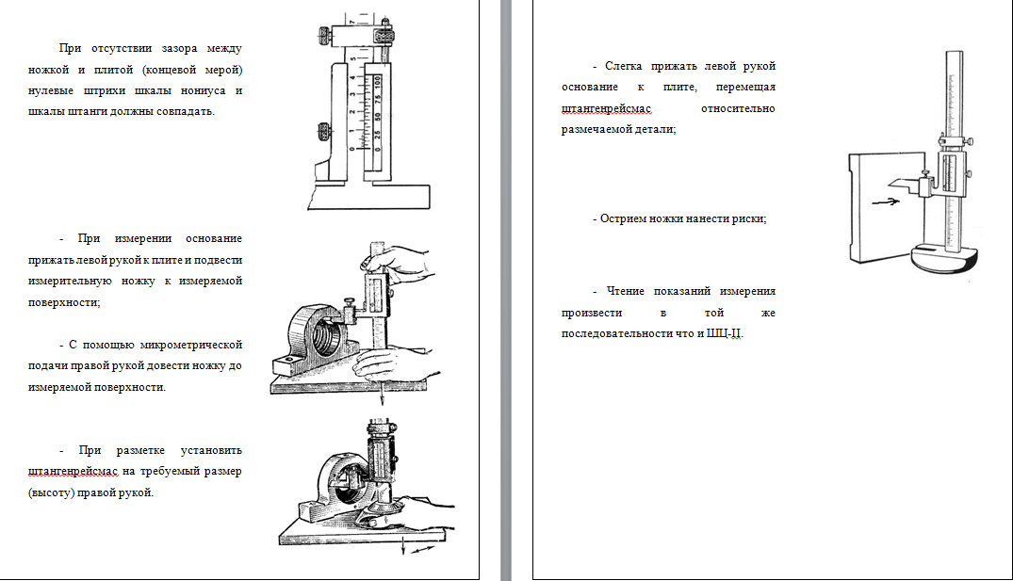
Учебный элемент: Типы штангенциркулей

Slide 32
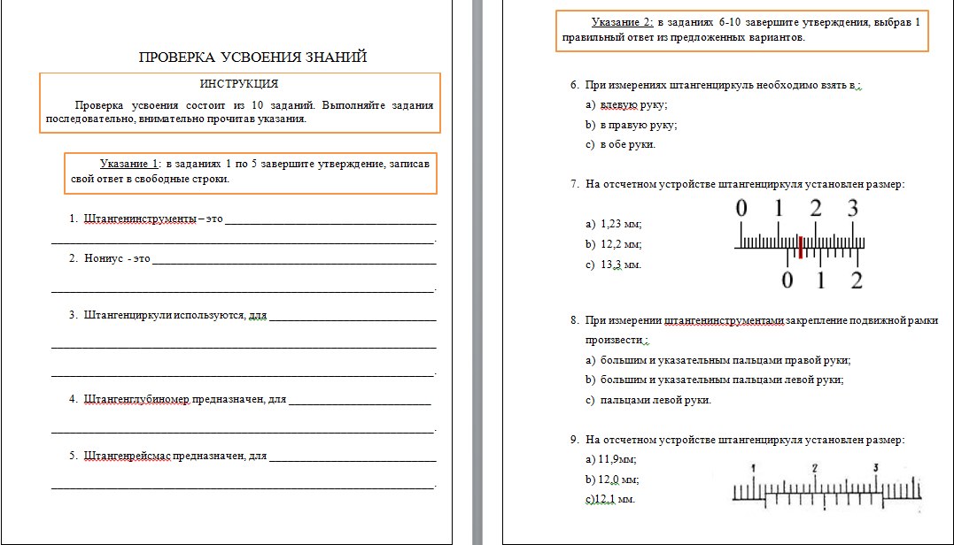
Учебный элемент: Типы штангенциркулей

Slide 33
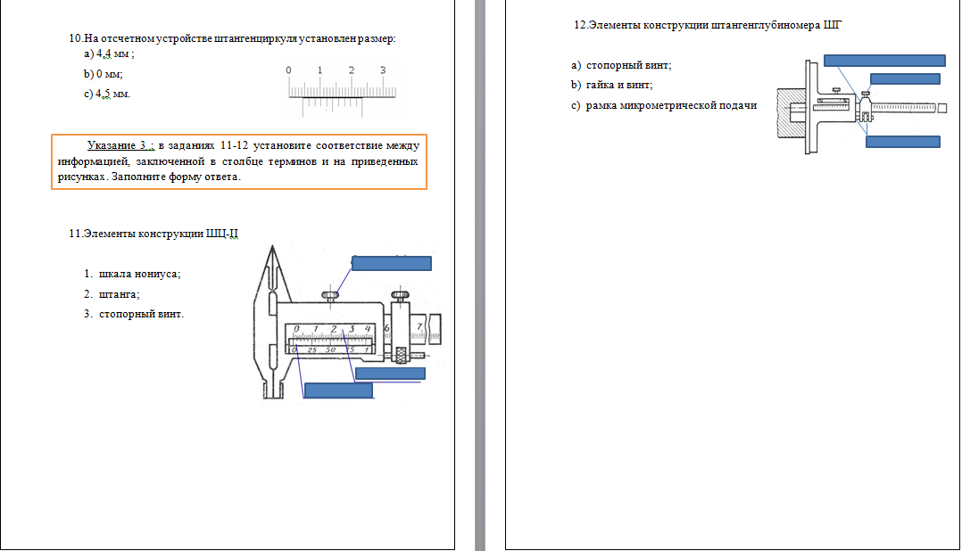
Учебный элемент: Типы штангенциркулей

